Slide 1

Vyplňování formuláře žádosti o dotace poskytované Olomouckým krajem

Slide 2
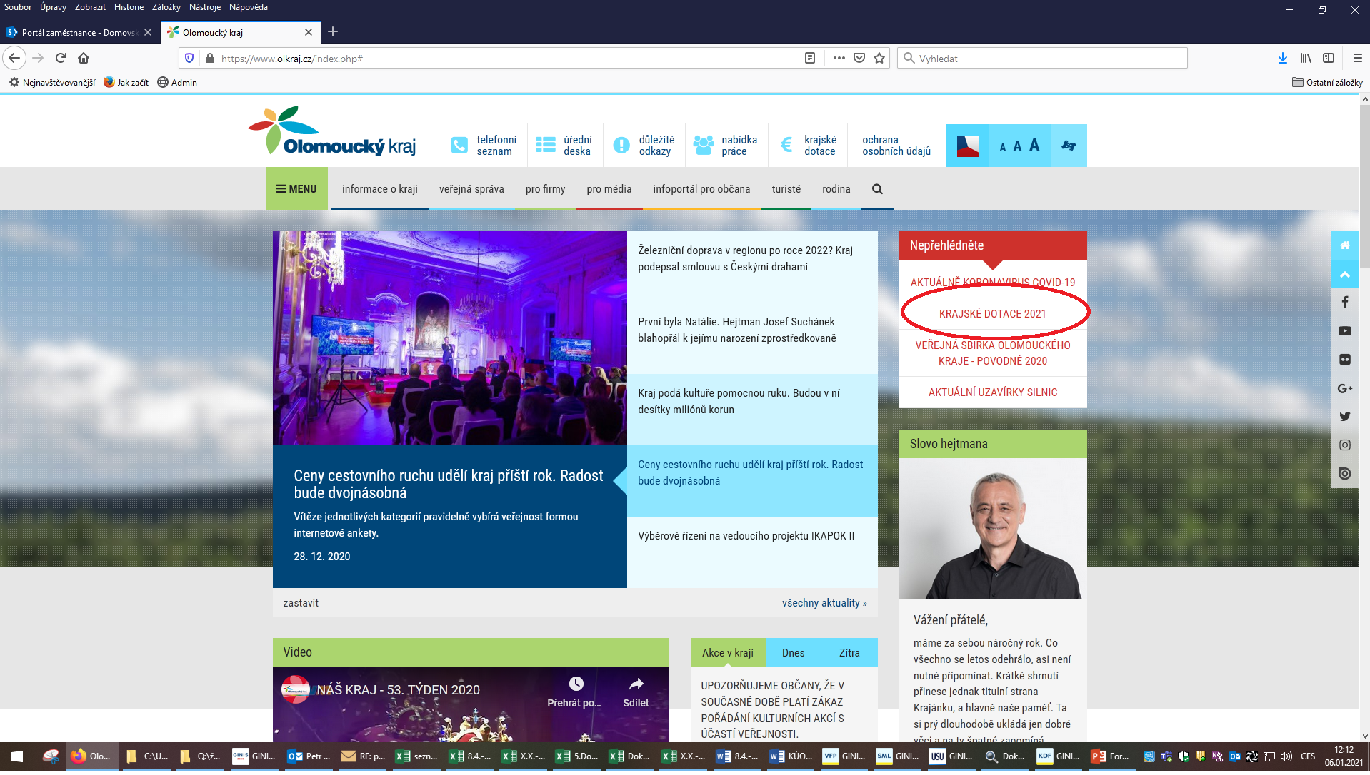
Na titulní straně Olomouckého kraje na adrese: www.olkraj.cz

Slide 3
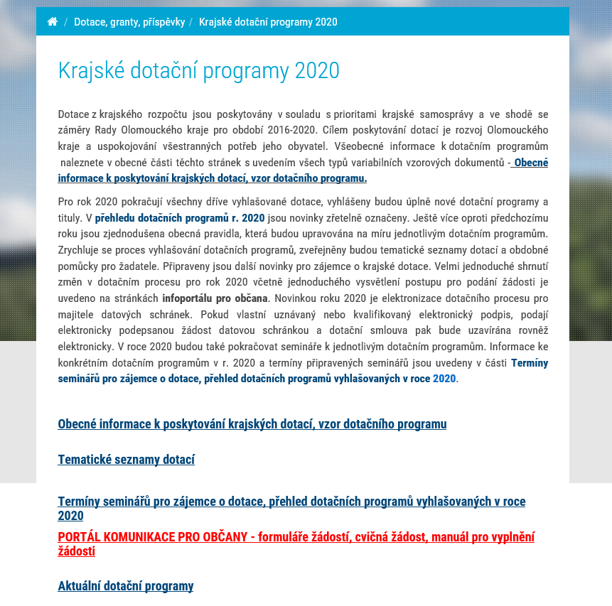
V sekci Krajské dotační programy 2021 je odkaz na vstup do sekce
PORTÁLU KOMUNIKACE PRO OBČANY
(jediný červený odkaz)

Slide 4
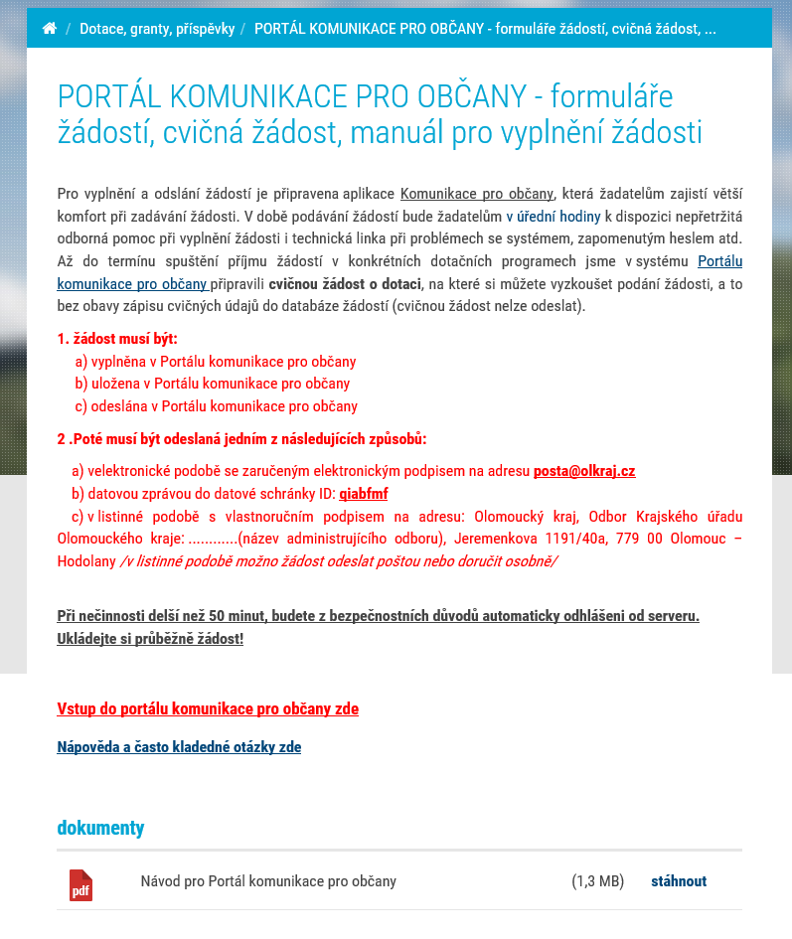
Doporučujeme nejdříve si stáhnout „Návod pro Portál komunikace pro občany“ ve formátu PDF, který popisuje jak kroky registrace, tak práci v při vyplňování formulářů.

Slide 5
Dále zde nalezete sekci „Nápověda a často kladené otázky“. Pokud budete mít problém podívejte se do této sekce, zda se již podobný problém neřešil.

Slide 6
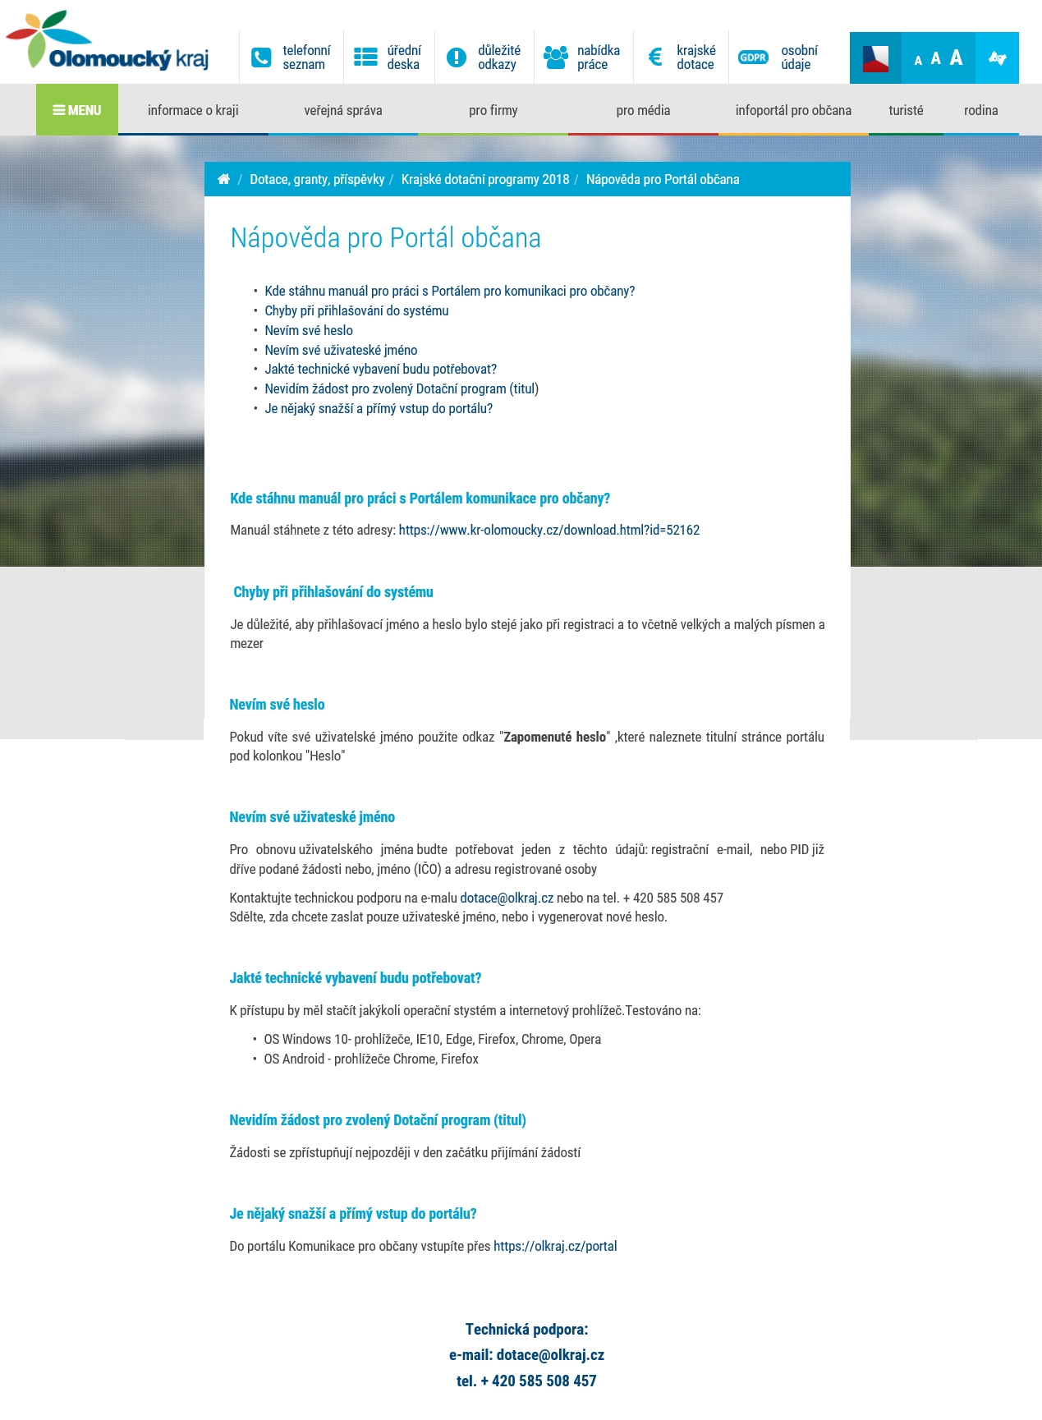

Slide 7
Červený odkaz slouží pro samotný vstup do portálu Komunikace pro občany

Slide 8


Přihlašovací údaje jsou stejné jako v letech 2017 -2020. Pokud si nepamatujete přihlašovací údaje, prosím obraťte se na technickou podporu: dotace@olkraj.cz
Pokud doposud nejste zaregistrovaní, pokračujte přes odkaz „Nová registrace“

Slide 9
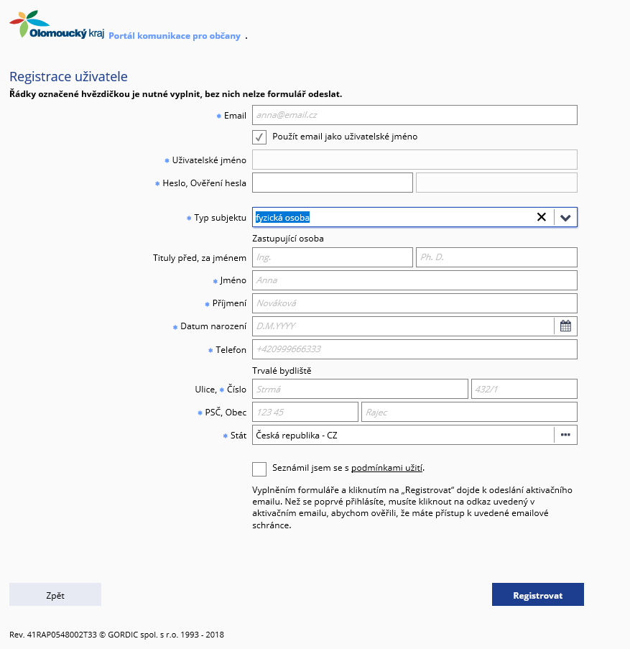
Pečlivě si zkontrolujte správnost e-mailové adresy.
Doporučujeme nechat zatrhnutou volbu a používat e-mail jako přihlašovací jméno.
Vyberte právní formu žadatele a zbytek formuláře se přizpůsobí
Údaje vyplněné v registraci se budou přenášet do žádosti, do sekce „Žadatel o dotaci“ tzn. je potřeba vyplňovat údaje žadatele, tzn. nemusí to být vždy osoba, která vyplňuje registraci.
Zaregistrované údaje nejdou uživatelsky měnit!!!

Slide 10
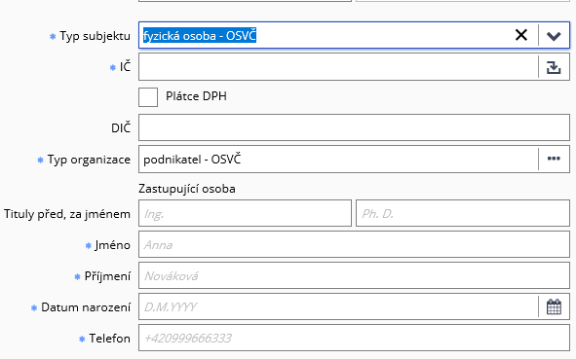
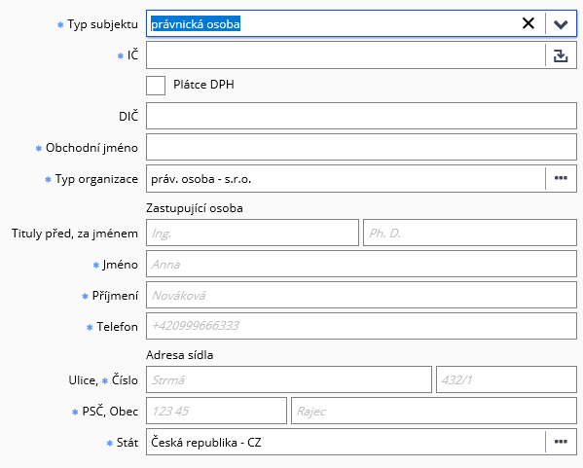

Slide 11
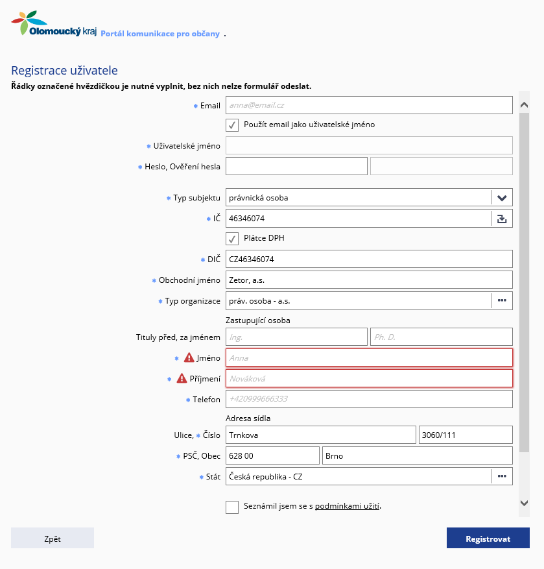
Pokud u právnické osoby zadáme IČ, doplní se další údaje dle rejstříku ARES
Zkontrolujeme správnost předvyplněných údajů a doplníme chybějící údaje.
Zatrhneme podmínky užití a klikneme na tlačítko „Registrovat“

Slide 12
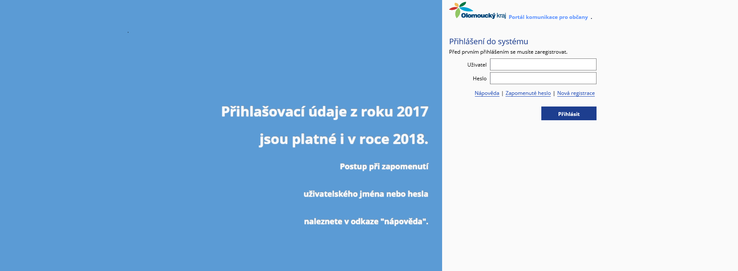
Pokud jsme se zaregistrovali a aktivovali účet přes odkaz zaslaný na e-mail, nebo máme přihlašovací údaje z dřívější registrace, můžeme se přihlásit.

Slide 13
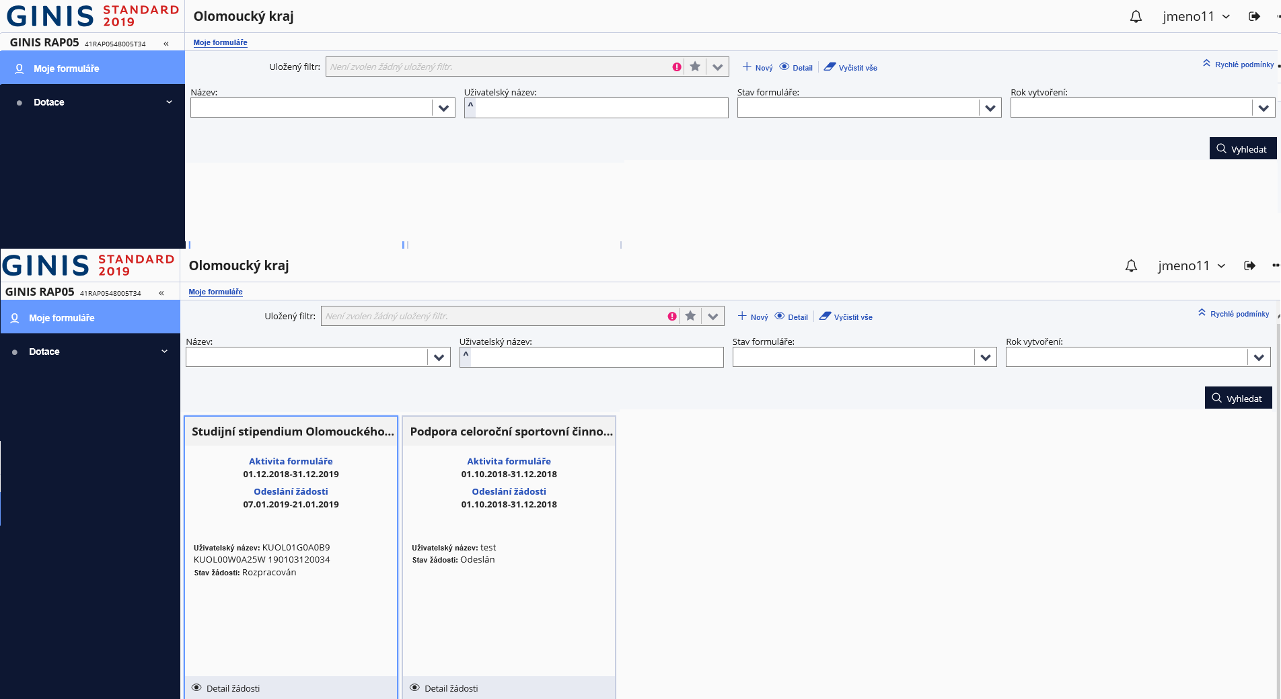
Po prvním přihlášení je sekce „Moje formuláře“ prázdná
Pokud máme odeslané, nebo rozpracované žádosti z minula, vidíme jejich dlaždice

Slide 14
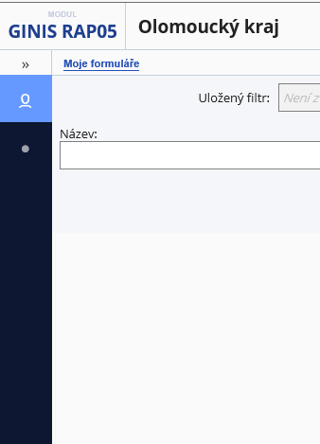

Slide 15
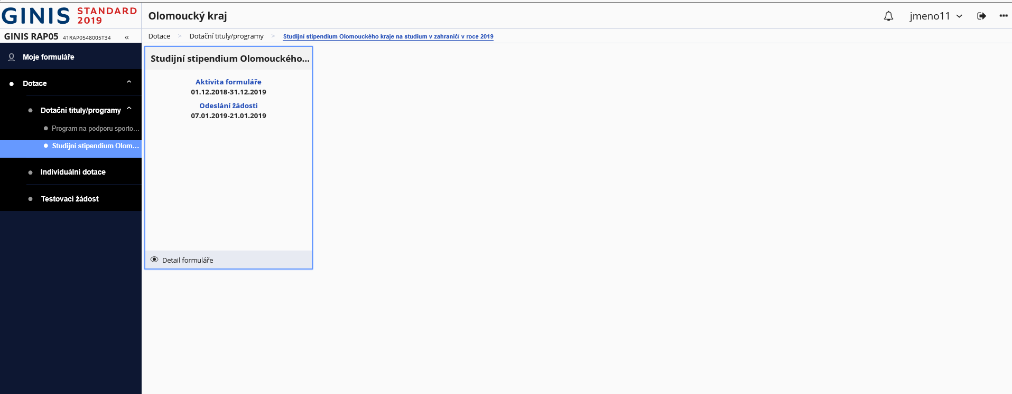
Z nabízených dlaždic vybereme požadovaný dotační titul klinutím na „ Detail formuláře“
V levém menu „Dotace“ v podmenu „Dotační tituly/programy“ vybereme dotační program

Slide 16
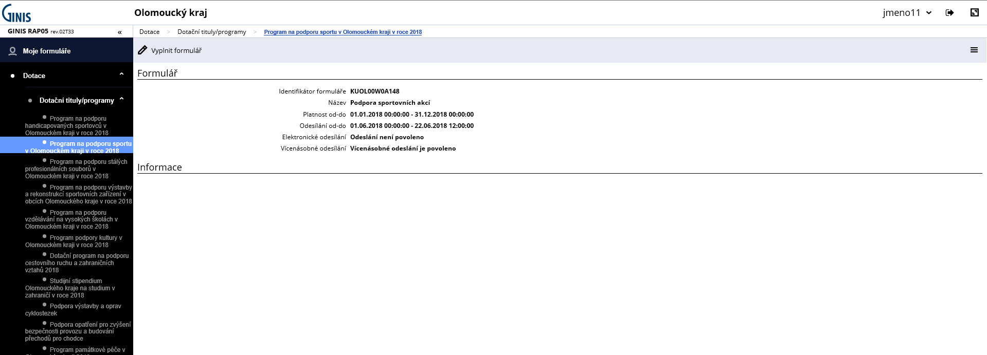
Klikneme na „Vyplnit formulář“
Tento název slouží pouze k rozlišení rozpracovaných a odeslaných formulářů

Slide 17
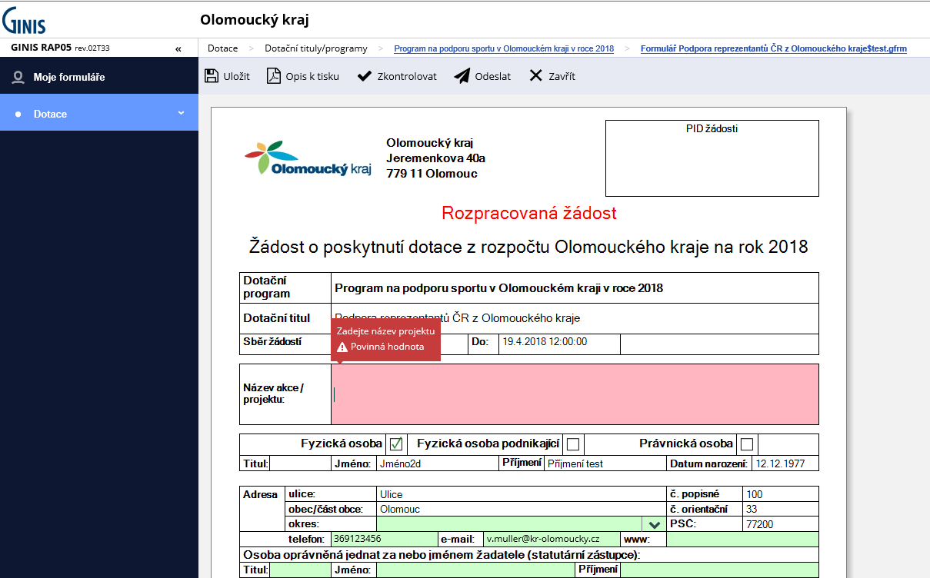
Růžová pole jsou kontrolována, zda jsou vyplněná
Po najetí kurzorem na některá pole, se zobrazí nápověda
Základní údaje o žadateli se přetahují z registrace
Zelená pole vyplňte prosím, pokud jsou relevantní

Slide 18
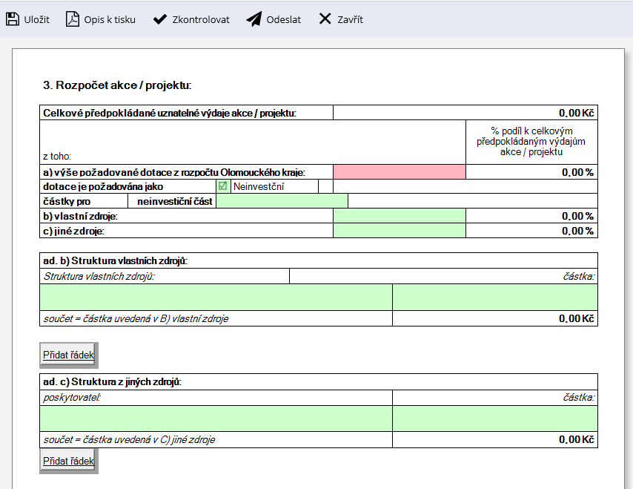
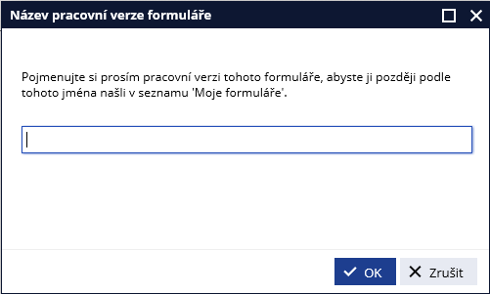
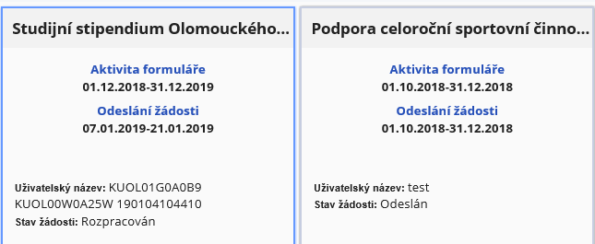
Žádost průběžně ukládejte. Uloženou žádost můžete zavřít a pokračovat ve vyplňování později

Slide 19
Žádost průběžně ukládejte. Uloženou žádost můžete zavřít a pokračovat ve vyplňování později
Tento opis k tisku slouží jako náhled rozpracované žádosti. Nelze jej použít pro odeslání žádosti.
Celkové předpokládané uznatelné výdaje akce/projektu se sčítají automaticky z výše požadované dotace, vlastních zdrojů a cizích zdrojů

Slide 20
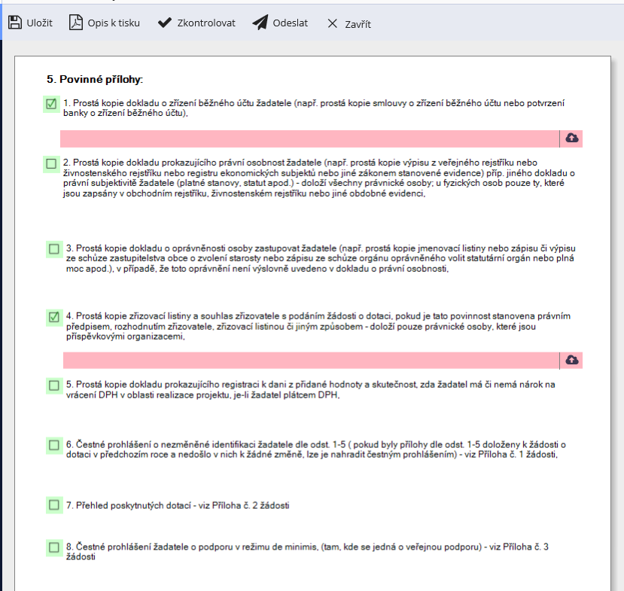
Pokud potřebujete přiložit přílohu, která obsahově neodpovídá nadpisům příloh, vložte jí do kteréhokoliv řádku
Do jednoho řádku lze vložit více příloh
Soubor prosím pojmenujte shodně s obsahem přílohy

Slide 21
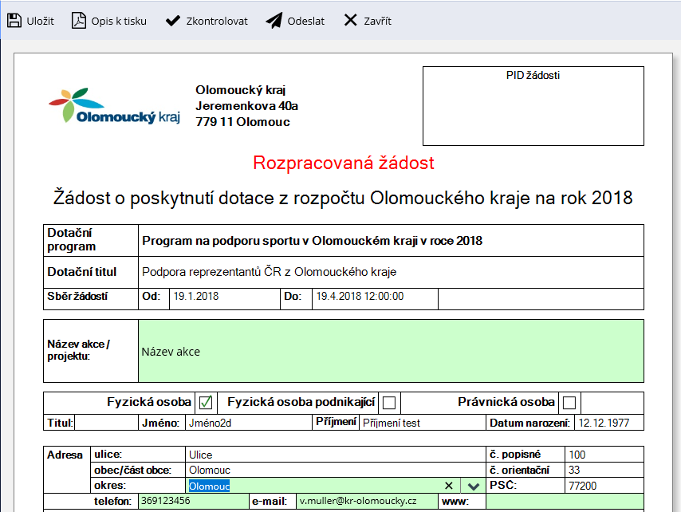
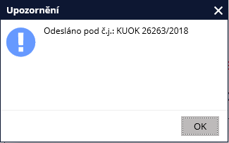
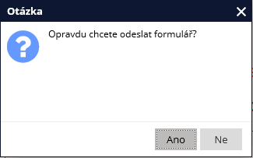
Pokud máte žádost řádně vyplněnou, zkontrolovanou (včetně vložených příloh) a uloženou, můžete jí Odeslat.

Slide 22
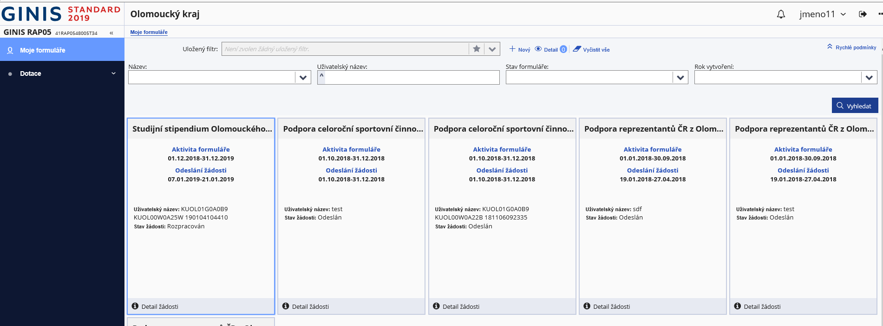
U odeslané žádosti, klikneme na „Detail žádosti“

Slide 23
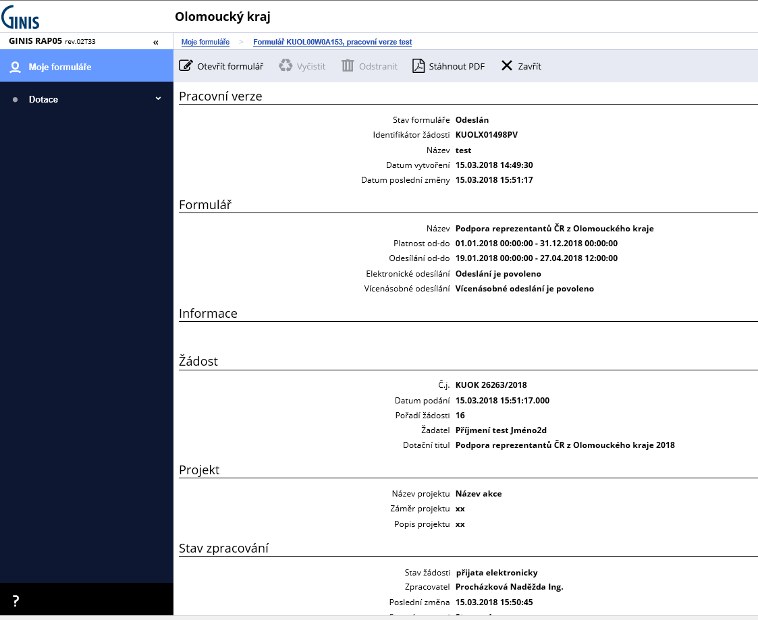
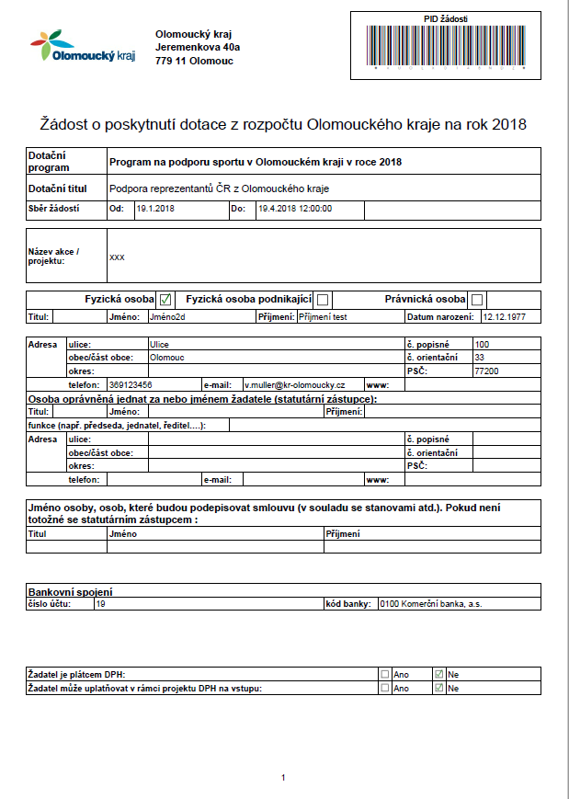
Zde stáhnete žádost, která je opatřena čárovým kódem a kterou musíte odeslat na Krajský úřad dle pravidel.
Pokud budete potřebovat komunikovat ohledně žádosti, používejte tento kód
Stav žádosti může být:
Přijata elektronicky
Evidována kompletní
Schválena
Zamítnuta
Náhradník
Stornována
Zde naleznete aktuálního zpracovatele Vaší žádosti

Slide 24
Technická podpora:
E-mail: dotace@olkraj.cz
Tel.: + 420 585 508 457

